Slide 1
ソースコードと
ドキュメントを紐づける特徴の固有表現抽出
発表者 中谷祐太

Slide 2
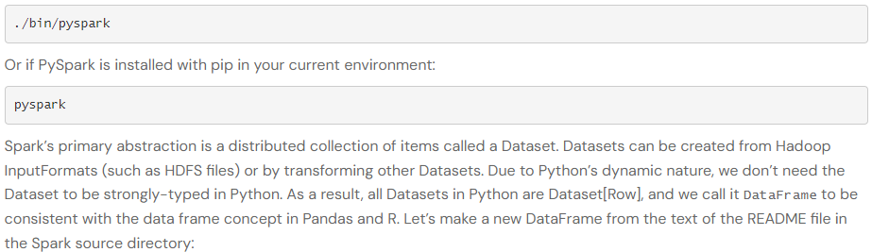
背景
ドキュメント
ソフトウェアの機能,使用方法等についてまとめられたもの
ドキュメントの例

Slide 3
背景
ソースコードが更新されるとドキュメントも更新
  しかし,ドキュメントの更新が遅れることがある
原因
  開発者が更新すべきドキュメントを把握できていない

Slide 4
背景
ドキュメントとソースコードを明示的に紐づけ
紐づけのために必要な要素を抽出
  正規表現による抽出(先行研究)
    実装が比較的簡単
    決まったパターンのみを抽出
  NER（固有表現抽出）
    文脈などで柔軟に抽出

Slide 5
研究目的と手法
研究目的
ドキュメントとソースコードを紐づけるための要素を抽出する
アプローチ
    正規表現
NER（固有表現抽出）

Slide 6
データセット
先行研究のjira issueデータセットから以下の条件でフィルタ
issueのタグがdocのもの
別のissueへの引用があるもの
引用の数が1つだけのもの
両方にプルリクエストがあるもの
docのプルリクにmdファイル,codeのプルリクに
java,R,scala,pyのいずれかがあるもの
フィルタ | Issue件数
1 | 2209
2 | 488
3 | 151
4 | 74
5 | 28

Slide 7

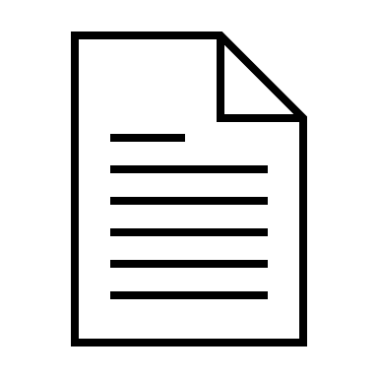
データセット
issueペアに紐づいているプルリクからmd,java,R,scala,pyファイルのdiffを取り出す
同一issueペアに存在するmdファイルとcodeのファイルを一対一のdiffペアとして扱う
206件のdiffペアを収集
doc
issueペア1
code
 | md | py | java | R | scala
ファイル数 | 34 | 13 | 0 | 18 | 145
issueペア2

Slide 8
正解集合の収集
diffペアに以下の処理を行う
docのdiffをnltkでトークン化
以下の条件に当てはまるトークンを除外
  1文字だけのもの
  品詞タグがCC,TO,INのもの
トークンがcodeのdiffに存在するか確認(大文字,小文字の区別なし)
全体で1112種類の単語を正解集合とした

Slide 9
各アプローチでの予測
mdファイル34件のdiffに対し各アプローチで単語を抽出
  正規表現
  NER
    bert-base-NER
    codebert-base-finetuned-stackoverflow-ner
抽出した単語から以下の条件で除外
  1文字だけのもの
  正解集合を収集する際に除外した単語
 | 検出単語数
正規表現 | 622
bert-base | 146
codebert | 926

Slide 10
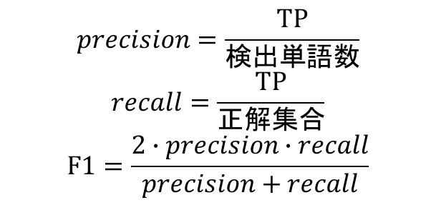
結果
 | 正解集合 | 検出単語数 | TP | precision | recall | F1
正規表現 | 1112 | 622 | 137 | 0.220 | 0.123 | 0.158
bert-base | 1112 | 146 | 24 | 0.164 | 0.022 | 0.039
codebert | 1112 | 926 | 175 | 0.189 | 0.157 | 0.172
正規表現+ codebert | 1112 | 1500 | 284 | 0.189 | 0.255 | 0.217
$$precision=\frac{TP}{検出単語数}$$
$$recall=\frac{TP}{正解集合}$$
$$F1=\frac{2∙precision∙recall}{precision+recall}$$
正規表現はprecisionが高く,codebertはrecallが高い

Slide 11
今後の予定
各手法で検出できた単語の傾向の調査
各手法で検出できなかった単語の傾向の調査

